Slide 1
Перекопка приствольных кругов у плодовых деревьев
Подготовила: учитель
технологии (сельскохозяйственный труд)
Айрапетян Светлана Борисовна

Slide 2
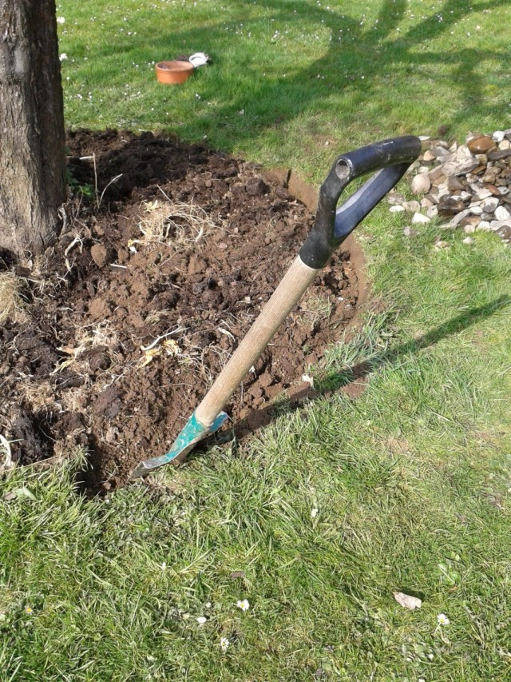

Slide 3
Давайте начнем с плюсов перекопки приствольной полосы абсолютно любого плодового дерева. В первую очередь, и это самое, пожалуй, главное, при перекопке приствольной полосы гибнут разного рода вредители, устроившиеся там на зимовку.
Ведь как мы поступаем: вначале мы убираем из приствольного круга все ветки, листву, разного рода мусор, опавшие плоды, а затем только берется за лопату и перекапываем. То есть всего того, где могли спрятаться «жучки-паучки» больше нет, оно собрано в кучу и горит где-то в конце огорода.

Slide 4
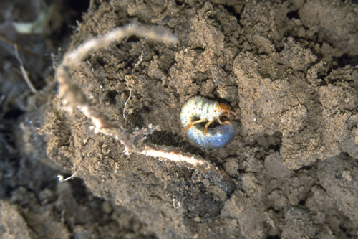
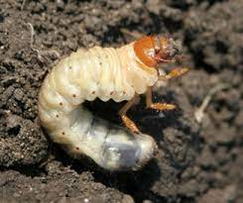
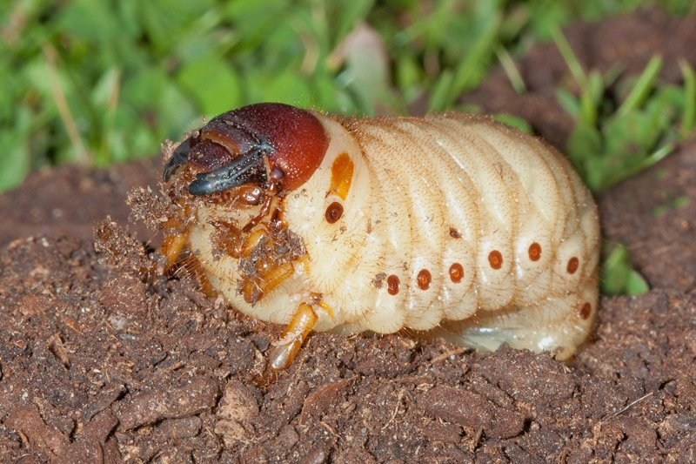
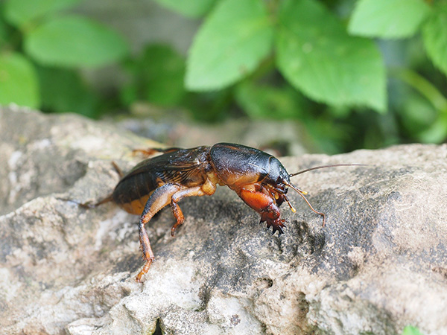

Slide 5
Следующий несомненный плюс — это аэрация почвы: перекапывая почву, даже казалось бы на незначительную глубину, каких-то 10-15 сантиметров, мы существенно увеличиваем и воздушный обмен почвы и водный ее обмен, а также разбиваем почвенную корку. Следовательно, влага может беспрепятственно попадать в почву и ее излишки, которых в этом году действительно много, испарятся, корни могут потреблять растворенные в воде вещества. Ведь для того чтобы процессы шли своим чередом, нужны не только вода и растворенные в ней вещества, но и воздух.

Slide 6
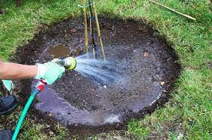
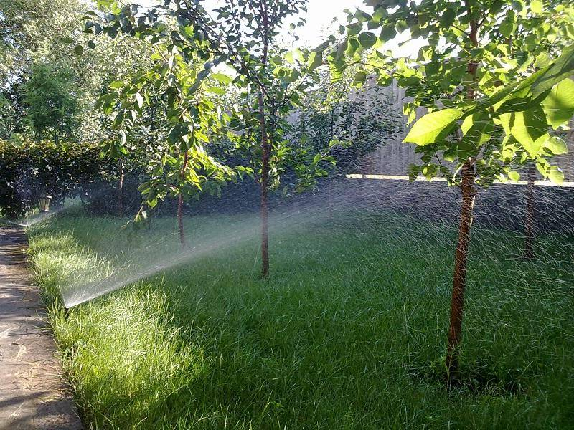
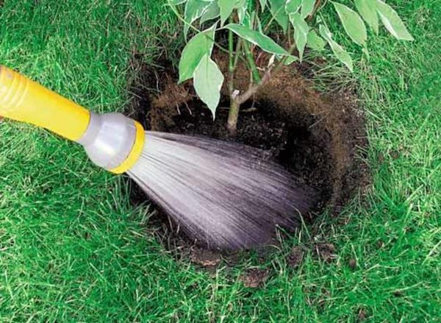

Slide 7
Плюс третий: путем перекопки почвы мы устраняем абсолютно всех конкурентов, которые могут соперничать с деревцем (или даже взрослым деревом) в борьбе за питание и влагу. А это, естественно, самые разные сорные растения, причем ряд из них, такие, как скажем, одуванчик или пырей ползучий весьма прожорливы. И если деревце находится на даче, где вы бываете не часто, редко вносите подкормки и лишь время от времени поливаете почву, то их полное устранение — это большой плюс для растения, оно словно вздохнет с облегчением и перестанет делиться влагой и пищей (порой весьма скудными) со своими соперниками.

Slide 8
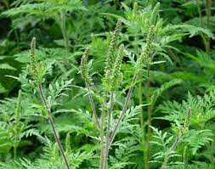
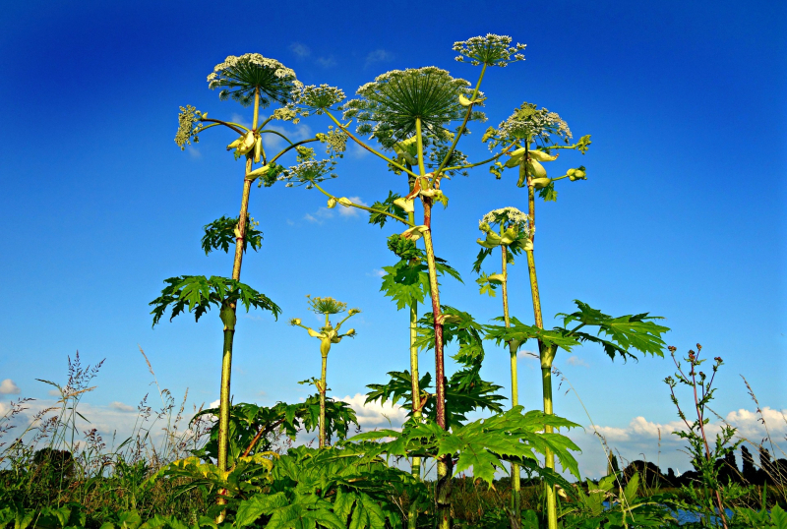
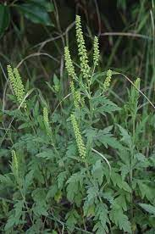

Slide 9
Самый частый минус — это то, что с размаху втыкая штык лопаты на всю длину, мы травмируем корневую систему растений. Запомните: перекапывать почву в прикустовой зоне лучше на глубину 10-15 см, дальше незачем. Вы можете либо оголить корни, либо повредить их: оголенные они могут подмерзнуть зимой, а через повреждения, как сквозь открытые врата, легко может проникнуть инфекция. Тут уж ничего не попишешь, но согласитесь, это минус не самого метода, а садовода, особенно необученного новичка, который, прочтя вот эти самые строки, больше так делать не будет.

Slide 10
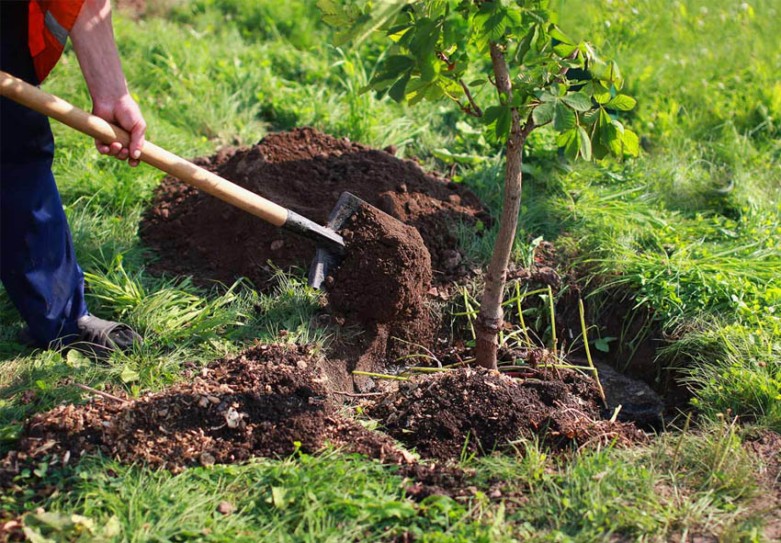

Slide 11
Второй минус – это, как ни странно, но частые перекопки могут не улучшить, а ухудшить качество почвы, в особенности в годы, сопровождающиеся частыми ветрами и засухами: с перекопанной почвы ветер банально будет сносить питательный слой. Но тут много нюансов: во-первых, какая на вашем участке почва: если это чернозем, то, что называется, «сдуть» питательный верхний слой под силу будет только урагану, ну а тогда пострадает все вокруг, а не только именно это деревце. А если почвы легкие и песчаные, то может там и вообще перекопка не нужна, то есть, в принципе, можно обойтись банальным рыхлением, чтобы разбить почвенную корку.

Slide 12
Перекопка почвы в осенний период, особенно у вновь высаженных растений и косточковых пород, может привести к банальному подмерзанию корневой системы, а это очень опасно и может как те же самые инфекции вызвать, так и к гибели растения в целом привести. Хотя, кто мешает после этой перекопки замульчировать почву, мульча проникнет в чуть более глубокие слои, укроется снегом, а когда снег растает, она превратится в первое питание для тех же самых молодых растений, которые обрадуются такому подарку и воспользуются им пока вы по непролазной грязи еще и до растений не доберетесь.

Slide 13
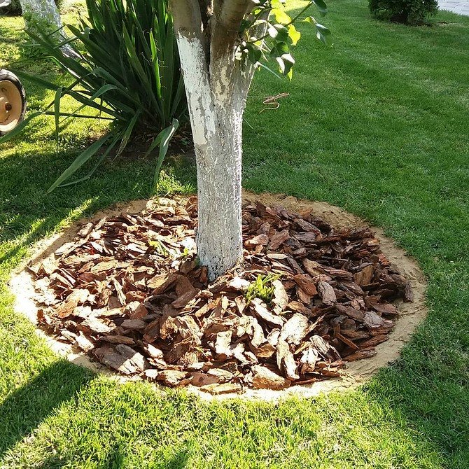
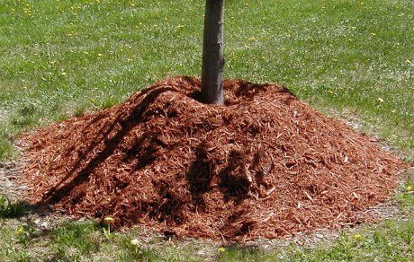
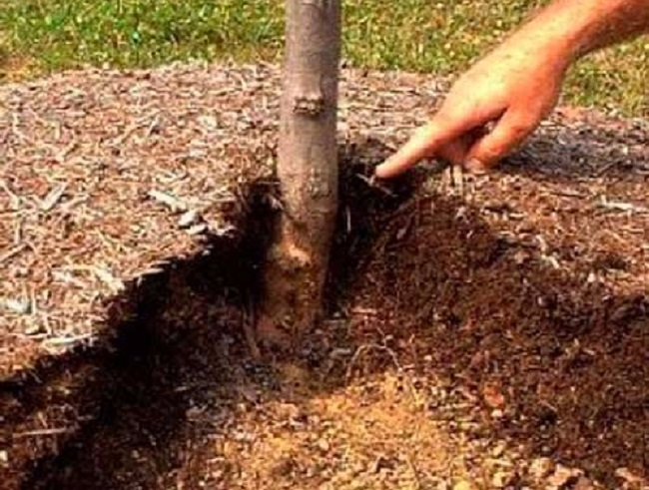

Slide 14
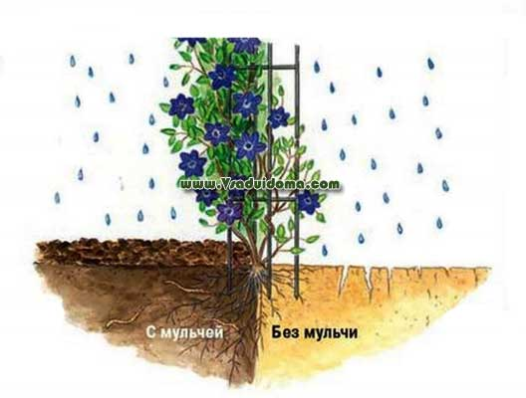

Slide 15
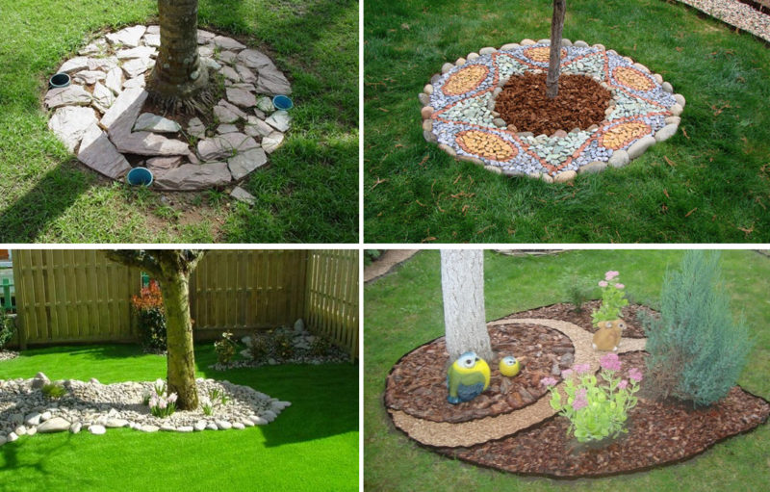

Slide 16
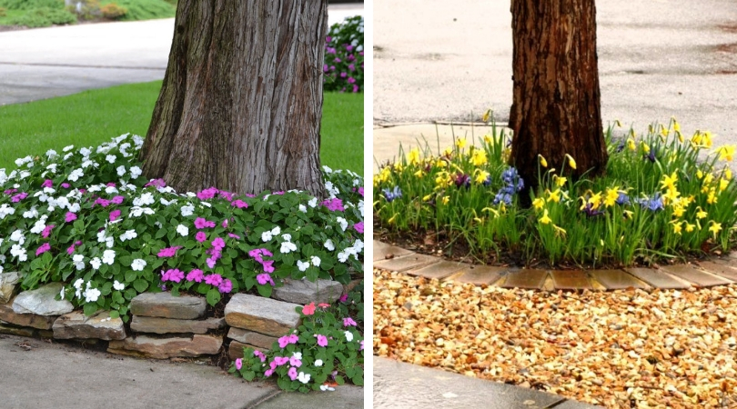

Slide 17
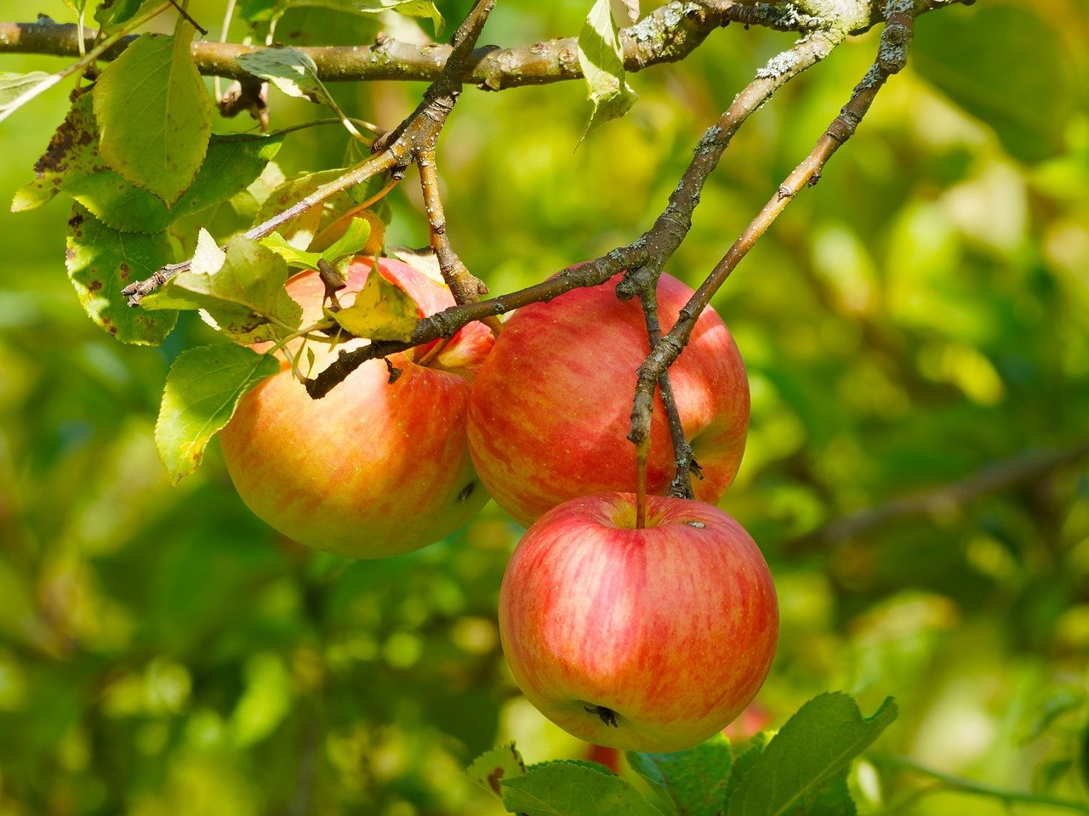
Спасибо за внимание

